Slide 1
Растровая графика
Практическая работа в 10 классе

Slide 2
Основные возможности, предоставляемые пользователю растрового графического редактора.
Рисовать от руки (с помощью манипулятора) линии произвольной формы;
Использовать для рисования графические примитивы (прямые линии, прямоугольники, эллипсы и пр.);
Вырезать, склеивать и стирать произвольные части изображения;
Использовать для рисования и заливки произвольные краски;
Запоминать рисунки на внешних носителях и загружать из файлов;
Увеличивать фрагменты изображения для проработки мелких деталей;
Масштабировать, вращать, зеркально отражать фрагменты изображений;
Добавлять к рисункам текст и, таким образом, создавать красочные объявления, рекламные плакаты, визитные карточки.

Slide 3
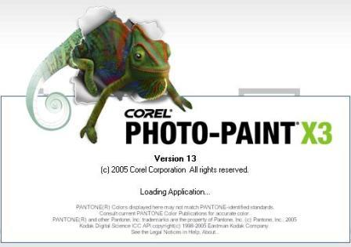
Примеры растровых редакторов.
Paint
Corel PHOTO-PAINT
AdobePhotoshop

Slide 4
Пример
Нарисовать дугу
Скопировать эту дугу
Выполнить зеркальное отражение копии
Переместить полученную дугу
Соединить две дуги прямыми линиями
Нарисовать пламя
Закрасить стекло лампы
Нарисовать и закрасить прямоугольники
Нарисовать окружность.

Slide 5
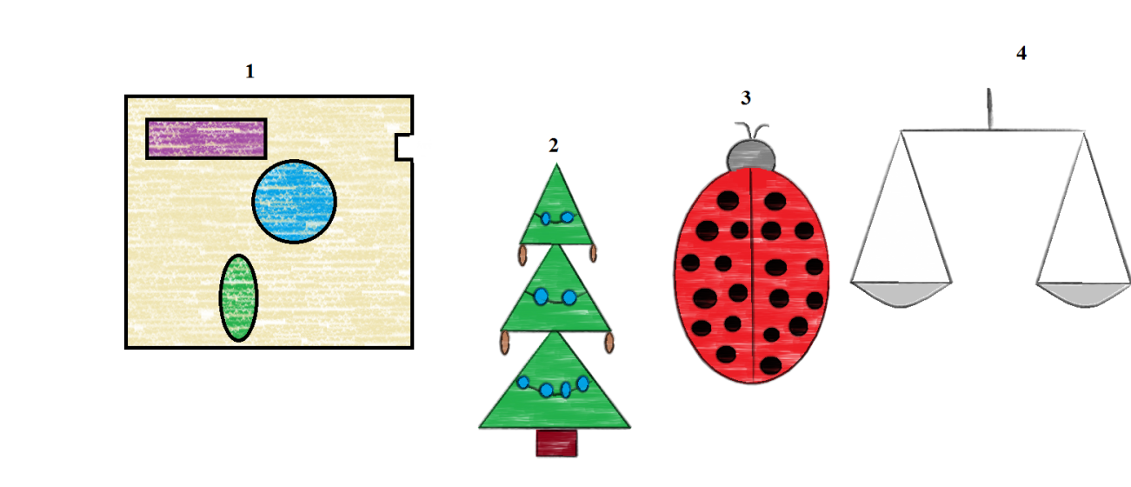
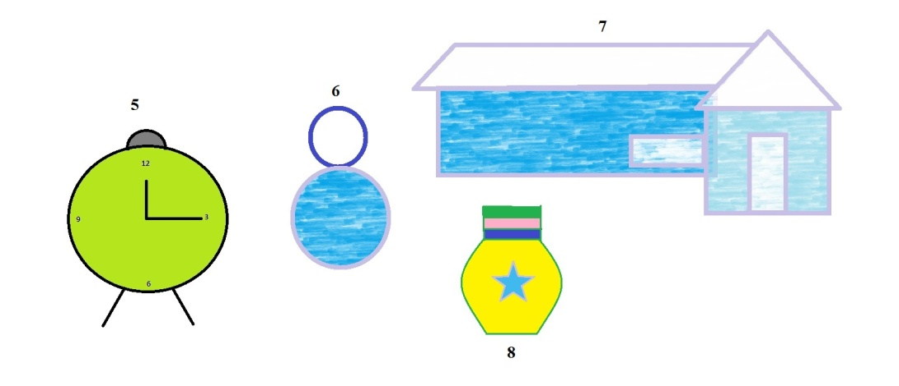
Упражнения
Создать иллюстрации в растровом графическом редакторе.

Slide 6
